Slide 1

TIẾNG VIỆT 2
Notes:
Tác giả bộ ppt Toán + TV2: Phan Thị Linh – Đà Nẵng
Sđt lh: 0916.604.268
+ Zalo: 0916.604.268
+ Facebook cá nhân: https://www.facebook.com/nhilinh.phan/
+ Nhóm chia sẻ tài liệu: https://www.facebook.com/groups/443096903751589
Hãy liên hệ chính chủ sản phẩm để được hỗ trợ và đồng hành trong suốt năm học nhé!

Slide 2
KHỞI ĐỘNG
Thử tài đoán tên nhân vật

Slide 3
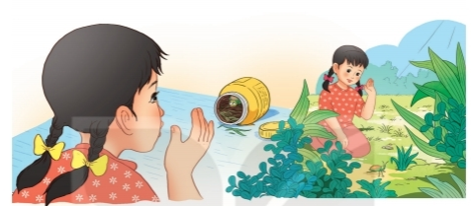
Bống

Slide 4

cây thì là
Notes:
Tác giả bộ ppt Toán + TV2: Phan Thị Linh – Đà Nẵng
Sđt lh: 0916.604.268
+ Zalo: 0916.604.268
+ Facebook cá nhân: https://www.facebook.com/nhilinh.phan/
+ Nhóm chia sẻ tài liệu: https://www.facebook.com/groups/443096903751589
Hãy liên hệ chính chủ sản phẩm để được hỗ trợ và đồng hành trong suốt năm học nhé!

Slide 5
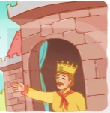
nhà vua

Slide 6
ÔN TẬP GIỮA HỌC KÌ 2 Tiết 1 - 2
Trang 68
Notes:
Tác giả bộ ppt Toán + TV2: Phan Thị Linh – Đà Nẵng
Sđt lh: 0916.604.268
+ Zalo: 0916.604.268
+ Facebook cá nhân: https://www.facebook.com/nhilinh.phan/
+ Nhóm chia sẻ tài liệu: https://www.facebook.com/groups/443096903751589
Hãy liên hệ chính chủ sản phẩm để được hỗ trợ và đồng hành trong suốt năm học nhé!

Slide 7
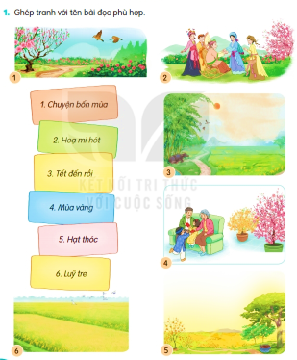
1
Ghép tranh với tên bài đọc phù hợp.
Notes:
Tác giả bộ ppt Toán + TV2: Phan Thị Linh – Đà Nẵng
Sđt lh: 0916.604.268
+ Zalo: 0916.604.268
+ Facebook cá nhân: https://www.facebook.com/nhilinh.phan/
+ Nhóm chia sẻ tài liệu: https://www.facebook.com/groups/443096903751589
Hãy liên hệ chính chủ sản phẩm để được hỗ trợ và đồng hành trong suốt năm học nhé!

Slide 8
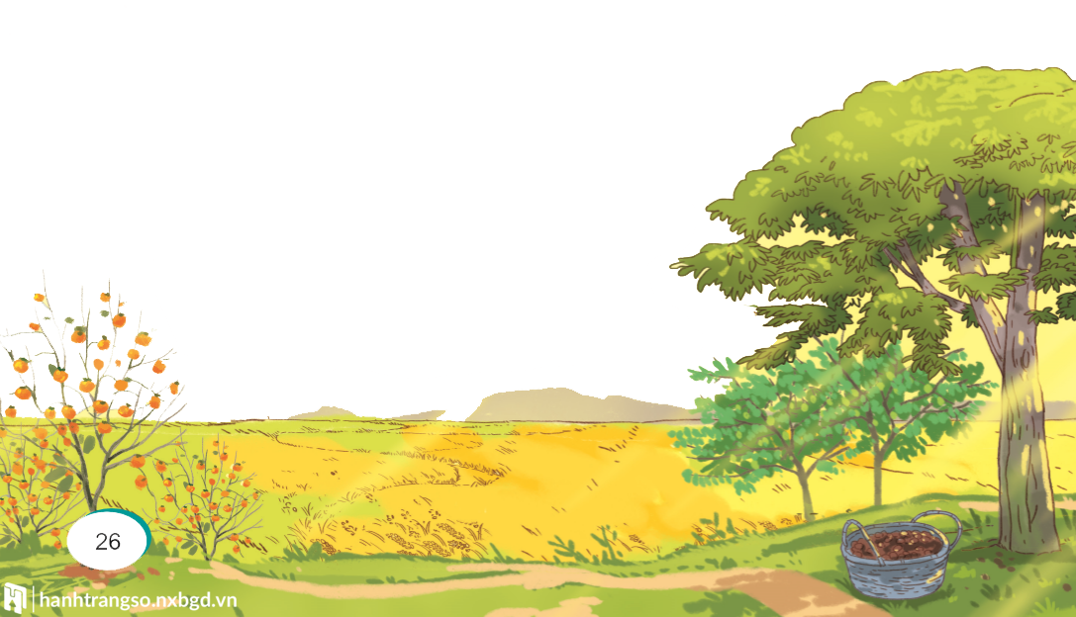
1. Chuyện bốn mùa
2. Hoạ mi hót
3. Tết đến rồi
4. Mùa vàng
5. Hạt thóc
6. Luỹ tre
Notes:
Click bào từng ô để xem đáp án

Slide 9

1. Chuyện bốn mùa
2. Hoạ mi hót
3. Tết đến rồi
4. Mùa vàng
5. Hạt thóc
6. Luỹ tre
Notes:
Click bào từng ô để xem đáp án

Slide 10
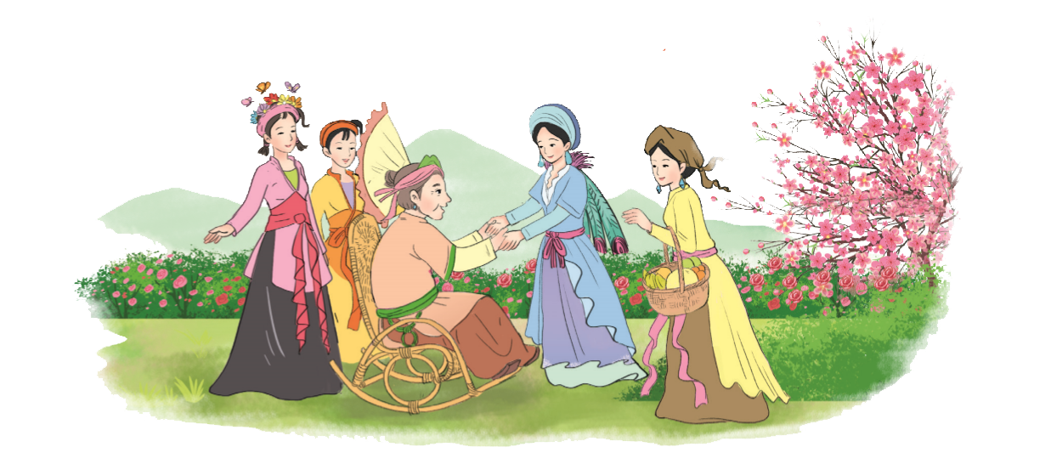
1. Chuyện bốn mùa
2. Hoạ mi hót
3. Tết đến rồi
4. Mùa vàng
5. Hạt thóc
6. Luỹ tre
Notes:
Click bào từng ô để xem đáp án

Slide 11
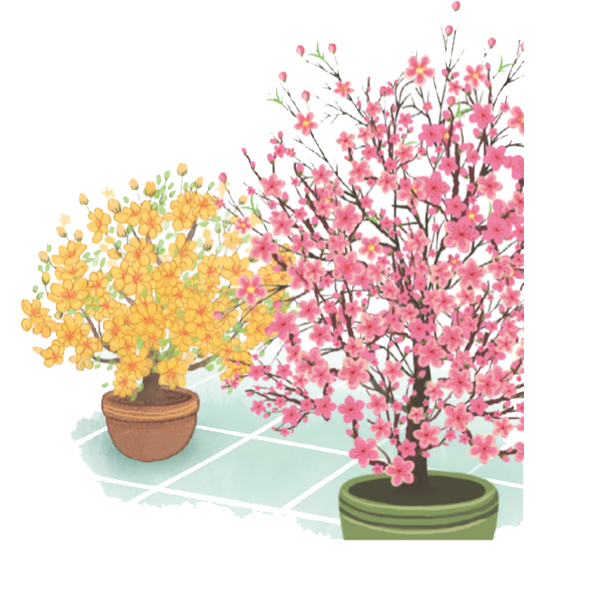
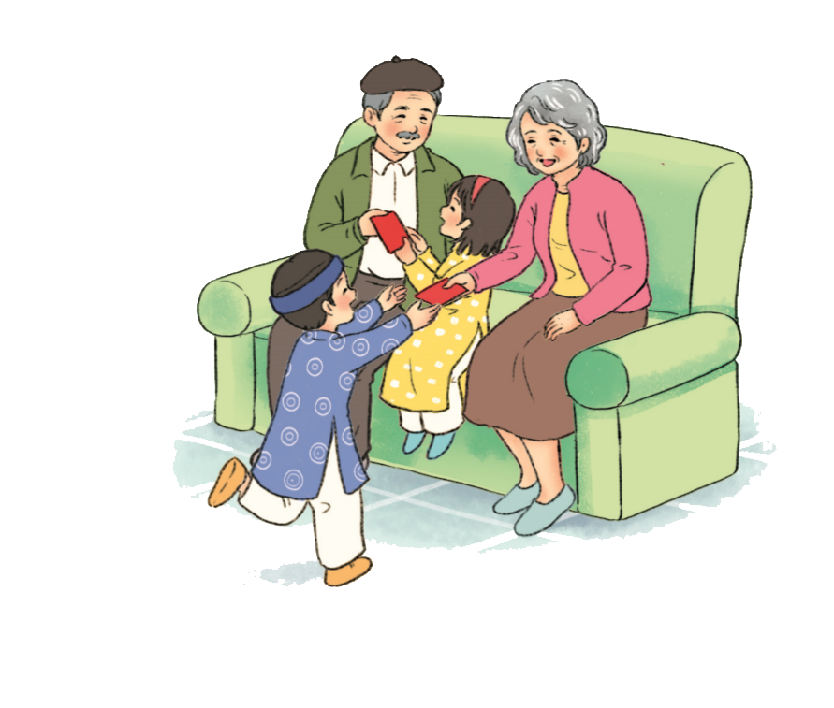
1. Chuyện bốn mùa
2. Hoạ mi hót
3. Tết đến rồi
4. Mùa vàng
5. Hạt thóc
6. Luỹ tre
Notes:
Click bào từng ô để xem đáp án

Slide 12

1. Chuyện bốn mùa
2. Hoạ mi hót
3. Tết đến rồi
4. Mùa vàng
5. Hạt thóc
6. Luỹ tre
Notes:
Click bào từng ô để xem đáp án

Slide 13
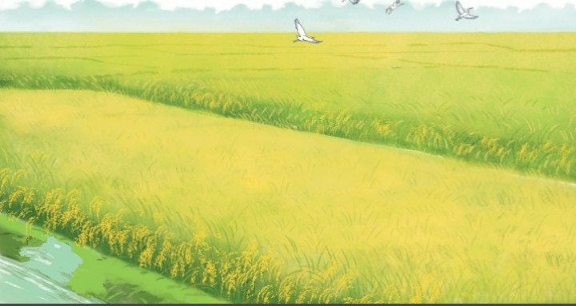
1. Chuyện bốn mùa
2. Hoạ mi hót
3. Tết đến rồi
4. Mùa vàng
5. Hạt thóc
6. Luỹ tre
Notes:
Click bào từng ô để xem đáp án

Slide 14
2
Đọc bài em thích và thực hiện yêu cầu sau:
a. Tìm trong bài đọc những câu văn, câu thơ hay về cây cối hoặc loài vật, cảnh vật.
M: Các loài hoa nghe tiếng hót trong suốt của hoạ mi chợt bừng giấc, xoè những cánh hoa đẹp, bày đủ màu sắc xanh tươi. (Bài Hoạ mi hót)
Notes:
Tác giả bộ ppt Toán + TV2: Phan Thị Linh – Đà Nẵng
Sđt lh: 0916.604.268
+ Zalo: 0916.604.268
+ Facebook cá nhân: https://www.facebook.com/nhilinh.phan/
+ Nhóm chia sẻ tài liệu: https://www.facebook.com/groups/443096903751589
Hãy liên hệ chính chủ sản phẩm để được hỗ trợ và đồng hành trong suốt năm học nhé!

Slide 15
Bài: Mùa nước nổi
Đồng ruộng, vườn tược và cây cỏ như biết giữ lại hạt phù sa ở quanh mình, nước lại trong dần.
Notes:
Tác giả bộ ppt Toán + TV2: Phan Thị Linh – Đà Nẵng
Sđt lh: 0916.604.268
+ Zalo: 0916.604.268
+ Facebook cá nhân: https://www.facebook.com/nhilinh.phan/
+ Nhóm chia sẻ tài liệu: https://www.facebook.com/groups/443096903751589
Hãy liên hệ chính chủ sản phẩm để được hỗ trợ và đồng hành trong suốt năm học nhé!

Slide 16
Bài: Mùa vàng
Thu về những quả hồng đỏ mọng, những hạt dẻ nâu bóng, những quả na mở to mắt, thơm dìu dịu. Biển lúa vàng ươm. Gió nổi lên và sóng lúa vàng dập dờn trải tới chân trời.

Slide 17
Bài: Tạm biệt cánh cam
Cánh cam có đôi cánh xanh biếc, óng ánh dưới ánh nắng mặt trời.
Notes:
Tác giả bộ ppt Toán + TV2: Phan Thị Linh – Đà Nẵng
Sđt lh: 0916.604.268
+ Zalo: 0916.604.268
+ Facebook cá nhân: https://www.facebook.com/nhilinh.phan/
+ Nhóm chia sẻ tài liệu: https://www.facebook.com/groups/443096903751589
Hãy liên hệ chính chủ sản phẩm để được hỗ trợ và đồng hành trong suốt năm học nhé!

Slide 18
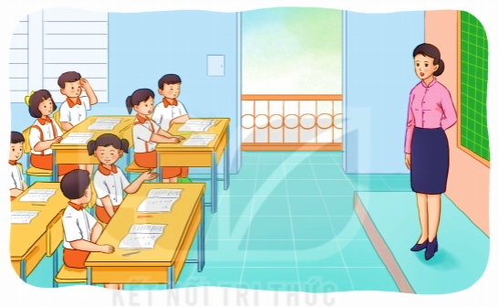
b. Nêu tên một nhân vật em yêu thích trong bài đọc và giải thích vì sao em yêu thích nhân vật đó.
Notes:
Tác giả bộ ppt Toán + TV2: Phan Thị Linh – Đà Nẵng
Sđt lh: 0916.604.268
+ Zalo: 0916.604.268
+ Facebook cá nhân: https://www.facebook.com/nhilinh.phan/
+ Nhóm chia sẻ tài liệu: https://www.facebook.com/groups/443096903751589
Hãy liên hệ chính chủ sản phẩm để được hỗ trợ và đồng hành trong suốt năm học nhé!

Slide 19
DẶN DÒ
Notes:
Tác giả bộ ppt Toán + TV2: Phan Thị Linh – Đà Nẵng
Sđt lh: 0916.604.268
+ Zalo: 0916.604.268
+ Facebook cá nhân: https://www.facebook.com/nhilinh.phan/
+ Nhóm chia sẻ tài liệu: https://www.facebook.com/groups/443096903751589
Hãy liên hệ chính chủ sản phẩm để được hỗ trợ và đồng hành trong suốt năm học nhé!

